Slide 1

bLACK战将：
哈哈哈！
在我的镭射激光枪面前，
你的长矛就是个渣渣！
哈哈！我的法宝
洋葱酋长：
那可未必！

Slide 2

5G大时代与小数据

Slide 3
目录
侠之大者——5G
5G时代的元特征
5G时代的小确幸

Slide 4
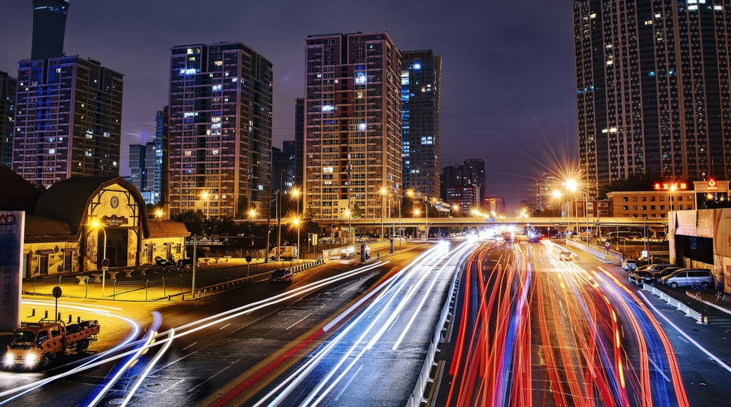
侠之大者——5G
1.

Slide 5
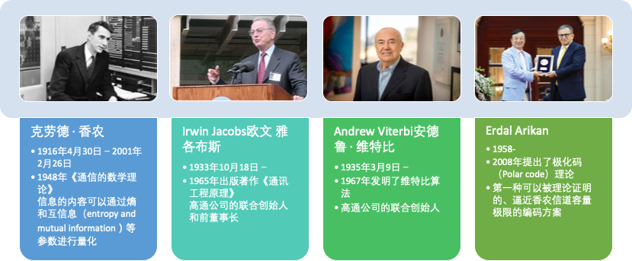
通信学科的大师&产业巨头们
Notes:
预计华为+中兴将取得全球设备50%的份额？5G的G是英文Generation的缩写，也就是“世代”的意思。
5G技术是对4G技术的一次全面革新，在速率，连接数，时延三个方面有巨大改善。

Slide 6
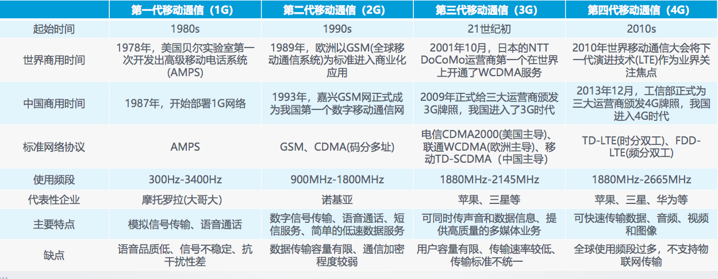
移动通信的发展历程

Slide 7
5G的核心特性
高速率
广连接
低时延
办事快
增强移动宽带(eMBB)
挤不爆
海量机器通信 (mMTC)
不拖延
超高可靠低时延通信(uRLLC)
Table 1
指标项 | 5G | 4G
用户体验速率 | 100Mbps~1Gbps | 10Mbps
峰值速率 | 1Gbps | 20Gbps
Table 1-2
指标项 | 5G | 4G
连接数 | 100万/Km² | 10万/Km²
流量密度 | 10Tbps/Km² | 0.1Mbps/m²
移动性 | 500Km/h | 350Km/h
Table 1-1
指标项 | 5G | 4G
时延 | 1ms | 50ms

Slide 8
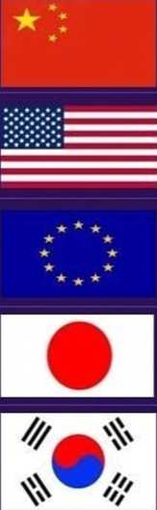
时间维度
国际：主要国家5G试验、商用时间表
2016年 2017年 2018年 2019年 2020年 2021年 ……
图例： 5G商用
5G技术试验

Slide 9
时间维度
国内：5G商用的政策历程
2019年
2017年
工信部部长
一些地区将会发放5G临时牌照，下半年还将用上5G手机、5Gipad等商业产品。
国务院
”要求中国力争2020年启动5G商用“
2018年
发改委
推动5G实验网建设、降低5G频谱占用费用。
2015年
马凯副总理：
“中国要力争2020年实现5G商用“
中国无线电办公室
清理核查占用3.5～4.8GHz的频段
《人民邮电报》
三大运营商已经获得5G中低频段试验频率使用许可
Notes:
预计华为+中兴将取得全球设备50%的份额

Slide 10
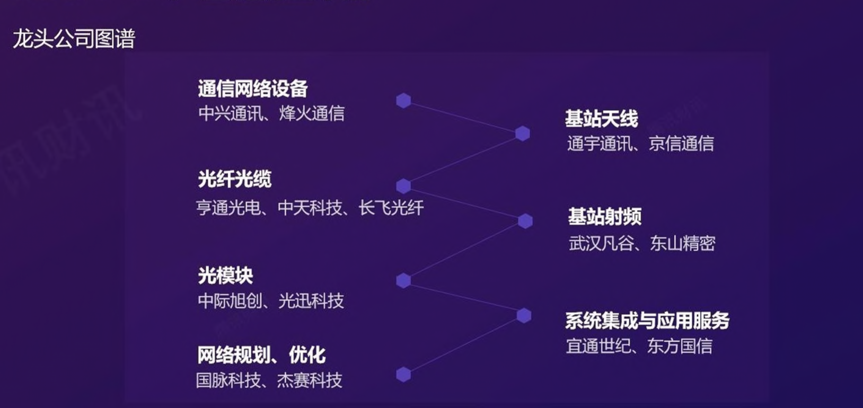
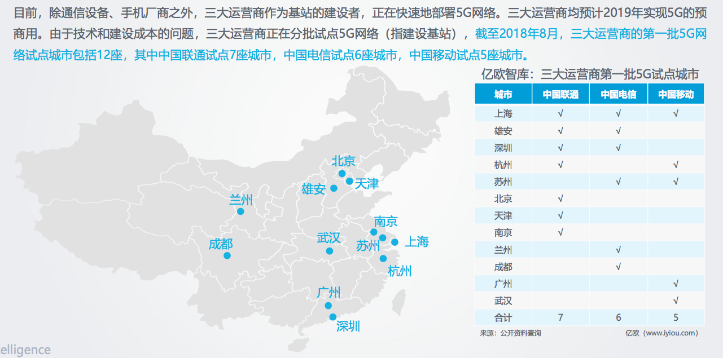
空间维度：设备厂商的分布
Notes:
预计华为+中兴将取得全球设备50%的份额？

Slide 11
变量关系：5G的应用

Slide 12

2.
5G时代的元特征

Slide 13
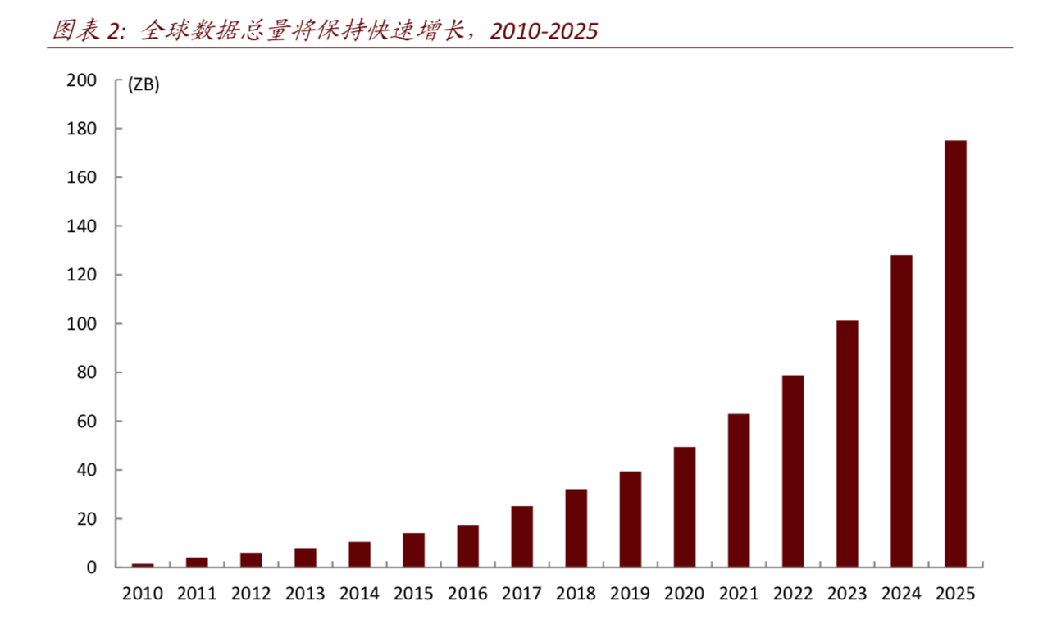
5G时代的数据大爆发

Slide 14
宏观上：数据治理的三大矛盾
数据共享
&
数据安全
数据所有权
&
数据使⽤权
数据公共性&
部⻔利益性
Notes:
预计华为+中兴将取得全球设备50%的份额？

Slide 15
什么是大数据？
2008年中旬提出大数据：
大数据（big data），指无法在一定时间范围内用常规软件工具进行捕捉、管理和处理的数据集合，是需要新处理模式才能具有更强的决策力、洞察发现力和流程优化能力的海量、高增长率和多样化的信息资产。

Slide 16
大数据的处理过程
 | 数据产生 | 数据收集 | 数据清洗，数据挖掘 | 数据报告和应用
现状与趋势 | 政府、BAT、运营商等是当前中国大数据的主要拥有者 | “互联网+”安全重要性凸显，安全防御技术（区块链保证数据安全）数据监管技术提高自主创新能力 | 数据中心上游高增且可持续云平台作为数据储存与处理中心数据处理过程中引入人工智能技术SDN/NFV 从数据中心走向广域网ICT 融合加速，让NFV/SDN、边缘计算走向商用 | 工业互联网, （低功耗大连接面向小数据包、低功耗、海量连接物联网场景，低时延高可靠面向车联网、工业控制等垂直行业），超高清视频、VR大数据的作用：决策(政务，医疗），营销（消费，娱乐），效率提升（工业）
可能套利点 | 1、网络可视化基础架构提供者 2、与数据拥有者合作的细分领域入口公司 | 数据安全相关公司因为自主创新而扶持的国内公司 | 行业云服务嫁接到公有云平台将成为新增量，预计行业云在三年内将增长三倍 | 为消费娱乐营销提供（合规化）数据服务的公司
相关公司 | 中新赛克 |  | 网宿科技赛特斯 | 用友网络天源迪科

Slide 17
哪些主体参与了数据规范的制定？

Slide 18
行业大数据的衍化

Slide 19
什么是小数据？
 | 概念 | 特征 | 来源 | 对象
大数据 | 复杂的数据集合 | 大量 多样 高速 真实性 价值密度低 | 社会每个环节 | 数据本身
小数据 | 个性化的信息资产 | 行为数据 社交数据 心理数据 个性化数 定制性数据 | 侧重对象的深度 | 个体
Notes:
比如开头故事中，洋葱酋长就是掌握了BLACK的小数据。

Slide 20

小数据的隐私与安全
将成为5G数据爆发的最大挑战
Notes:
关于5G的潜在风险，目前暂时集中在信息安全与隐私问题方面。在不能够保证填补所有的网络安全漏洞的情况下，5G的广泛场景应用和更开放的网络空间可能导致大量针对用户的网络攻击。

Slide 21
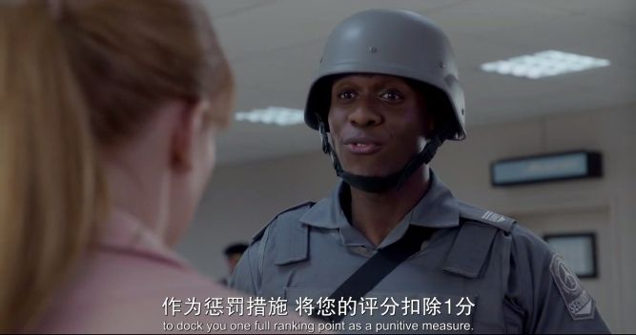

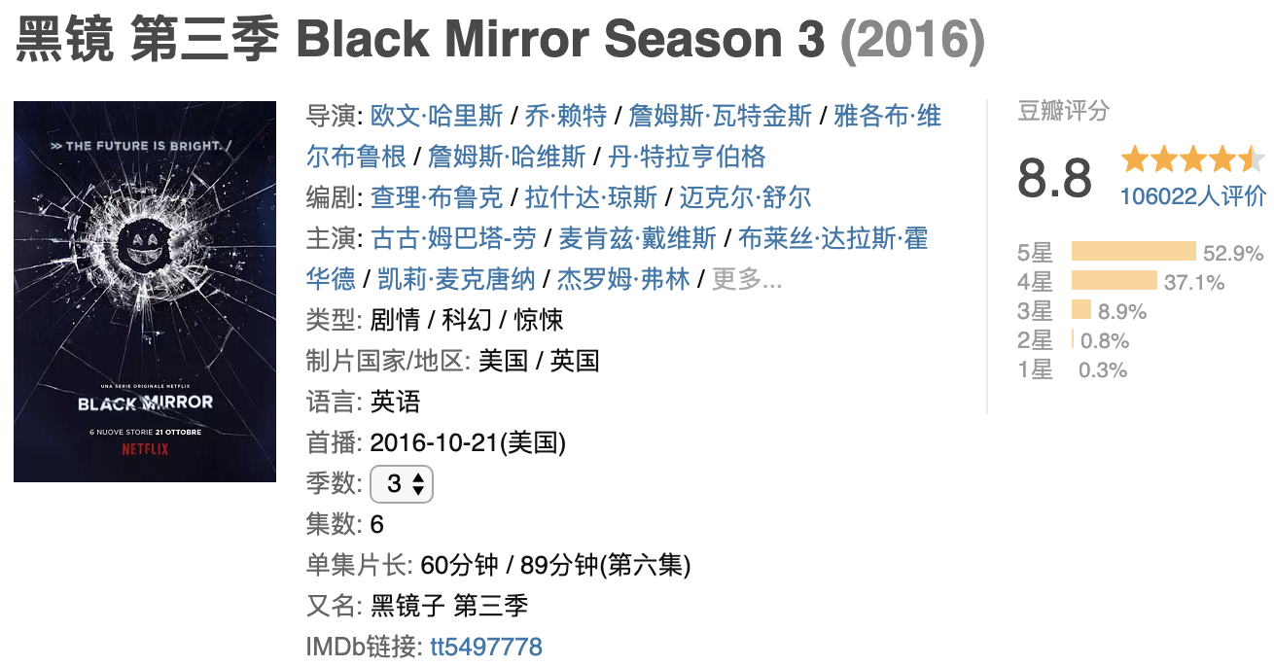



《Black Mirror》第三季
Notes:
无隐私时代：
1、隐私是因为人在特定的人际网络关系或固定人际关系网络中出现的需求。
2、人与人，人与物，物与物的链接中，任何一个交互都会成为大关系网络中的一部分。
3、无隐私的关系网络最大的危机是丧失自主决定权。

Slide 22

在5G数据大爆发的前夜
我们再次站到了科技和人文的十字路口
如果数字化是人类不可逆的命运
当下我们应该怎样想？怎样做？

Slide 23

《链接》
艾伯特-拉斯洛•巴拉巴西
96：H-指数
10万：论文被引用总次数
3：
2006年因此荣获匈牙利计算机学会颁发的冯•诺依曼金质奖章；
2008年获得美国国家科学院颁发的Cozzarelli奖章；
2011年又荣获拉格朗日奖。
Notes:
链接一书可以被视为复杂网络的基石，大数据时代的开端。
[美]艾伯特-拉斯洛•巴拉巴西
★全球复杂网络研究权威，“无尺度网络”创立者。美国物理学会荣誉会员，匈牙利科学院外籍院士，欧洲科学院院士。
★美国东北大学教授，网络科学研究中心创始人兼主任，同时任职于哈佛大学医学院医学系，并担任丹那-法伯癌症研究所癌症系统生物学中心研究员。
★提出无尺度网络模型，2006年因此荣获匈牙利计算机学会颁发的冯•诺依曼金质奖章；2008年获得美国国家科学院颁发的Cozzarelli奖章；2011年又荣获拉格朗日奖。
★复杂网络界被引述最多的科学家。论文被引用总次数接近10万次，H-指数高达96。
★世界著名科技杂志《科技新时代》（Popular Science）对他赞誉有加：“他可以控制世界”。

Slide 24
《链接》中三大底层模型
我们周围的复杂网络，从鸡尾酒会、恐怖组织、细胞网络、跨国公司到万维网，等等，所有这些网络都不是随机的，都可以用同一个稳健而普适的架构来刻画。这一发现为我们的网络研究提供了一个全新的视角。
幂律分布
无尺度模型
适应度模型
Notes:
幂律分布与正态分布（钟形曲线）相对照，指大量微小事件和少数非常重大的事件并存的状态；无尺度模型，也叫姚明和七个小矮人弟弟模型；适应度模型，也叫后来者居上模型。
幂律分布迫使我们放弃了尺度或者特征节点的想法。在连续的层级中，无法找到一个能够代表所有节点特性的节点。在这些网络中不存在固有的尺度。这就是我的研究组把拥有幂律度分布的网络称为“无尺度”的原因。在意识到自然界大多数复杂网络符合幂律度分布之后，“无尺度网络”一词迅速渗透到和复杂网络相关的大多数学科中。
1、幂律分布是一条没有峰，且不断递减的曲线，它最突出的特征是大量微小事件和少数非常重大的事件并存。这些非常重大的事件绝不可能出现在钟形曲线中。
幂律分布预言，每个无尺度网络中都有一些大的枢纽节点，是它们从根本上确定着网络的拓扑结构。
在网络中观察到的幂律，预示着网络和其他自然现象之间存在着未知的联系，从而将网络置于理解一般复杂系统的最前沿。
幂律不仅是刻画系统行为的另一种方式，更是复杂系统自组织所独有的特性。
2、无尺度网络是遵循幂律度分布的网络，网络中大多数节点只有很少几个链接，它们通过少数几个高度连接的枢纽节点连接在一起。
真实网络由两个定律支配着：生长机制和偏好连接。每个网络都是从一个小的核开始，通过添加新的节点而增长。然后，这些新节点在决定连向哪里时，会倾向选择那些拥有更多链接的节点。
无尺度模型将生长机制和偏好连接结合在一起，首次解释了真实网络中观测到的无尺度幂律。
生长机制让资历老的节点具有明显的优势，让它们拥有更多的链接，即使节点随着年龄增加而逐渐丧失吸引链接的能力，也没有破坏幂律，只是改变了枢纽节点的个数；偏好连接引入了富者愈富的现象，帮助连接度较高的节点得到更多的连接，而后来者的链接数会相应地减少。
大多数情况下，生长机制和偏好连接同时出现，无论网络变得多么大、多么复杂，只要偏好连接和生长机制出现，网络都将保持由枢纽节点主导的无尺度拓扑。
3、适应度模型是在无尺度模型的基础上引入了竞争因素，并没有排除生长机制和偏好连接这两个支配网络演化的基本定律，改变的只是竞争环境下发挥吸引作用的因素：具有更高适应度的节点更经常被连接。适应度的出现，使得先发者不再一定是最后的胜者。相反，适应度主导着一切，制造和打破枢纽节点。
将适应度整合到无尺度模型的简单方式，是假设偏好连接节点适应度和链接数的乘积驱动。
在某些网络中，适应度最好的节点理论上可以获得所有链接，其他节点则一无所有。这就是胜者通吃。
适应度模型，也叫后来者居上模型；无尺度模型，也叫姚明和七个小矮人弟弟模型；幂律分布与正态分布（钟形曲线）相对照，指大量微小事件和少数非常重大的事件并存的状态。@星空里

Slide 25

5G时代的小确幸
3.

Slide 26
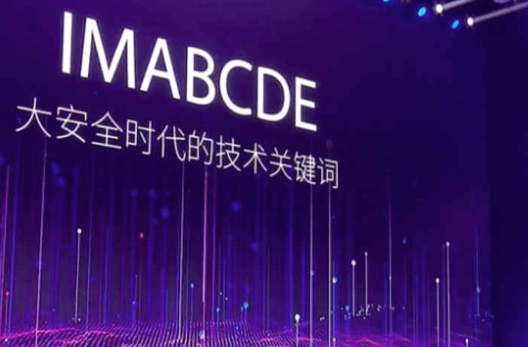
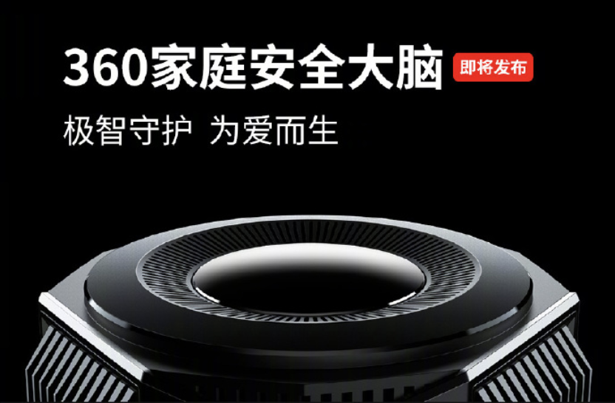
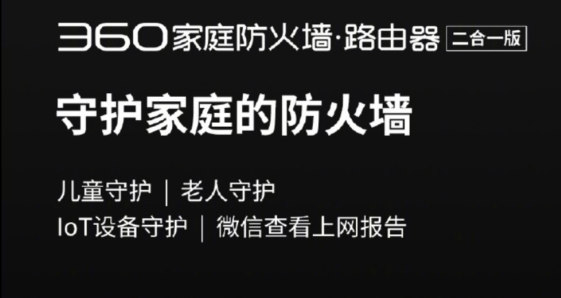
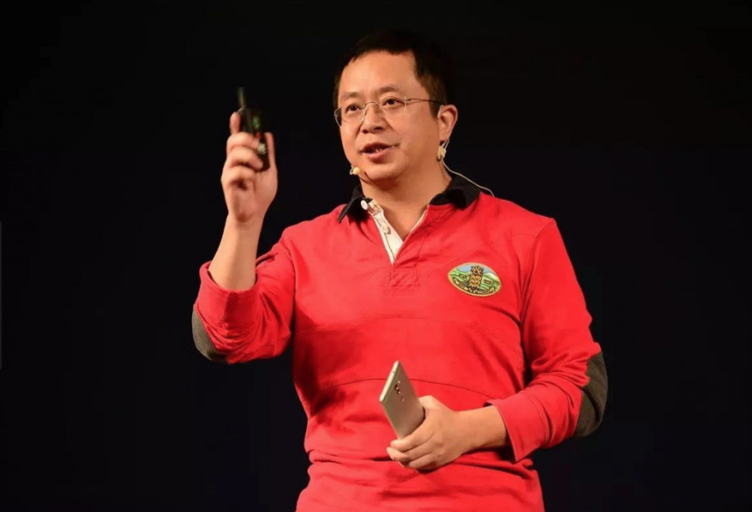
360调整业务战略
S
IMABCDE挖金，老周卖水；
“安全”成为360 的黄金主牌；
家庭路由器升级为“家庭防火墙”

Slide 27
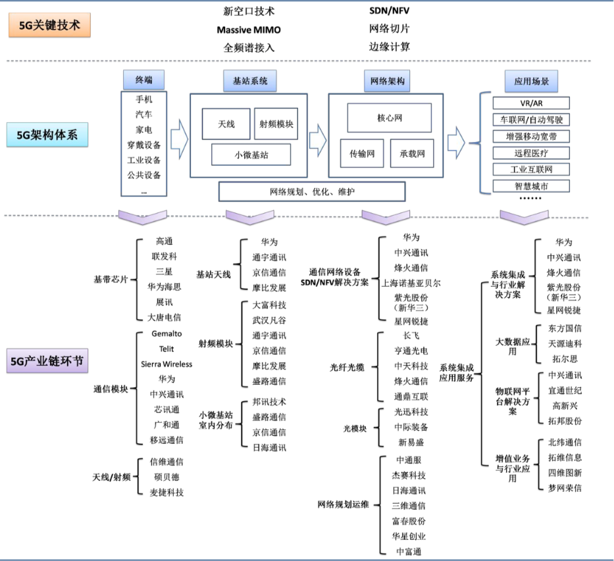
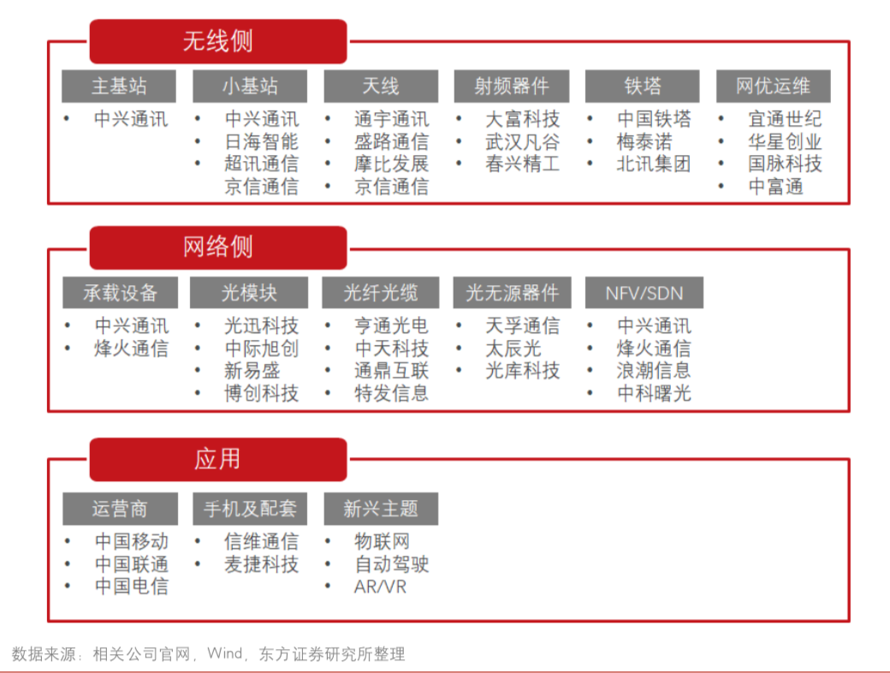
个人5G投资
上报告的公司不一定能让你盈利；
没上报告的公司不一定让你赔钱；
与报告逻辑相符，却不引人注意的公司才是你的摇钱树！

Slide 28
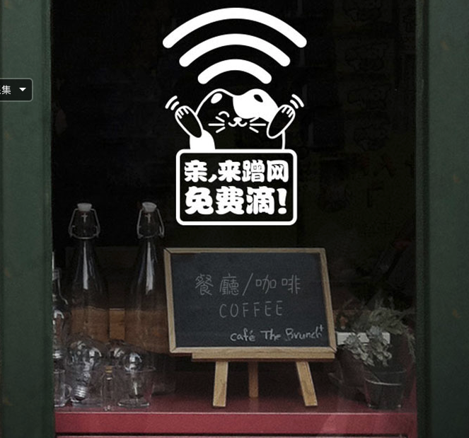

环境创新模式
以前，店家免费提供WIFI，
客官，进店里来耍嘛〜
未来屏敝5G信号将成高端清吧、酒店和会所的标配；
围绕5G信号屏敝，或许将形成设备生产、装修装饰等庞大产业！

Slide 29
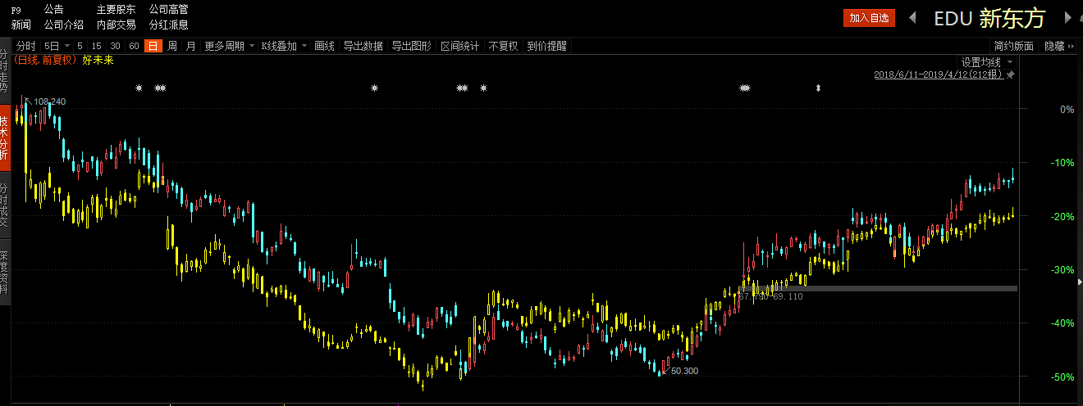
体感VS.真人
5G的高速率、低时延，对线上教育、在线医疗、在线游戏行业产生显著影响；
项目组甚至为陌陌设计了新商业模式；
我们认为：更牛、更贵的是真人面对面，提前签一些行业大牛，垄断其未来出场，将有很大的套利空间。

Slide 30
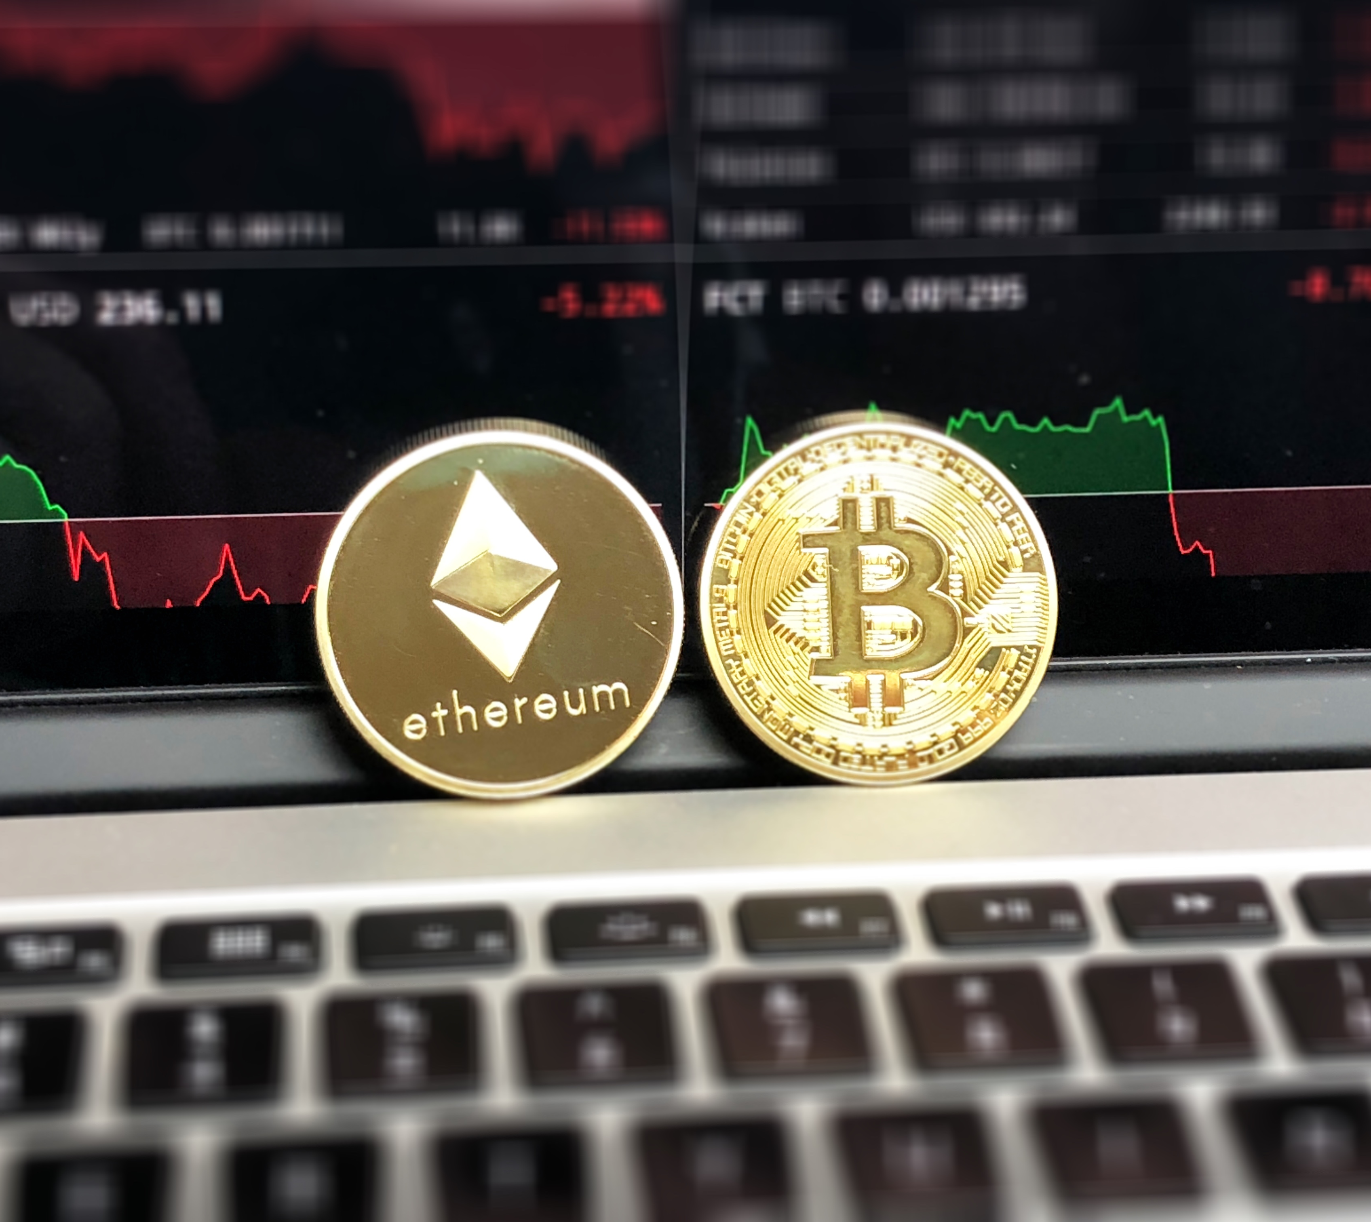
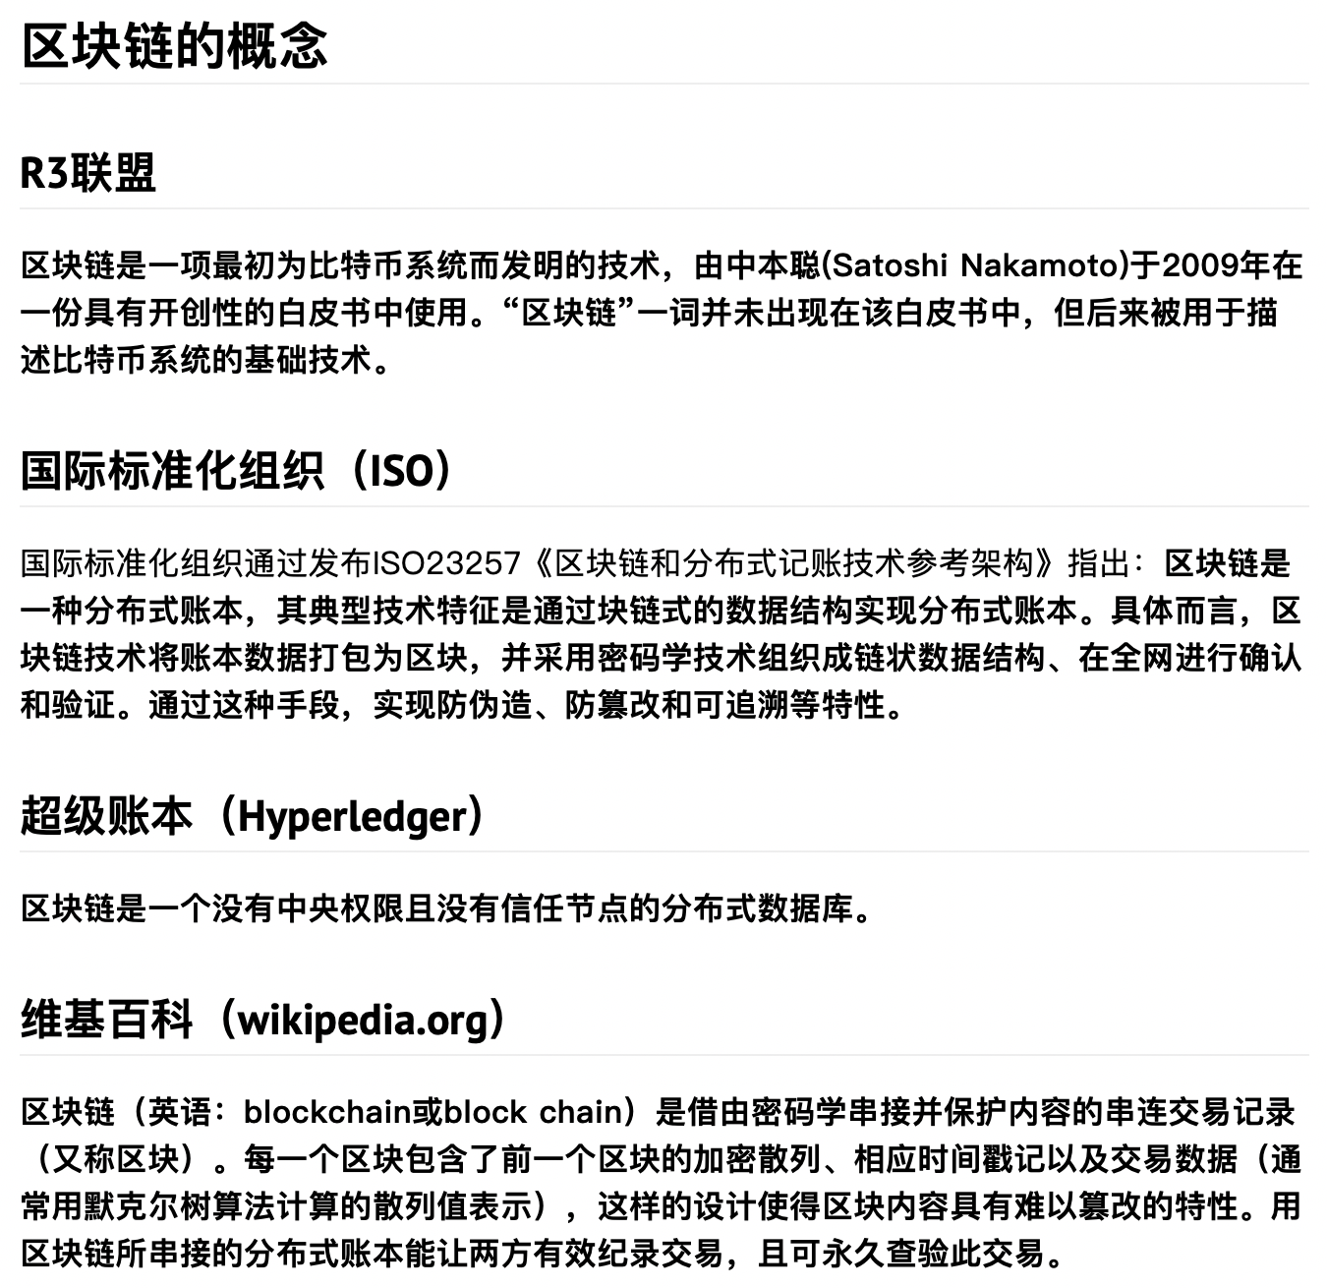
分布式网络与区块链
区块链是一种技术，数字加密货币是一种产品；
在云边端三体协同下，分布式网络普及，区块链在分布式账本的同步管理上将发挥巨大的作用。
区块链的应用将加速！

Slide 31
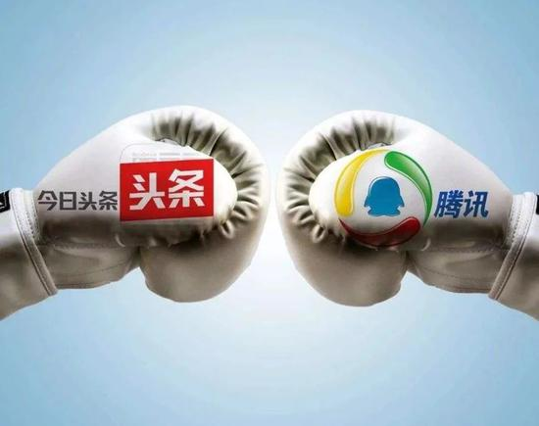
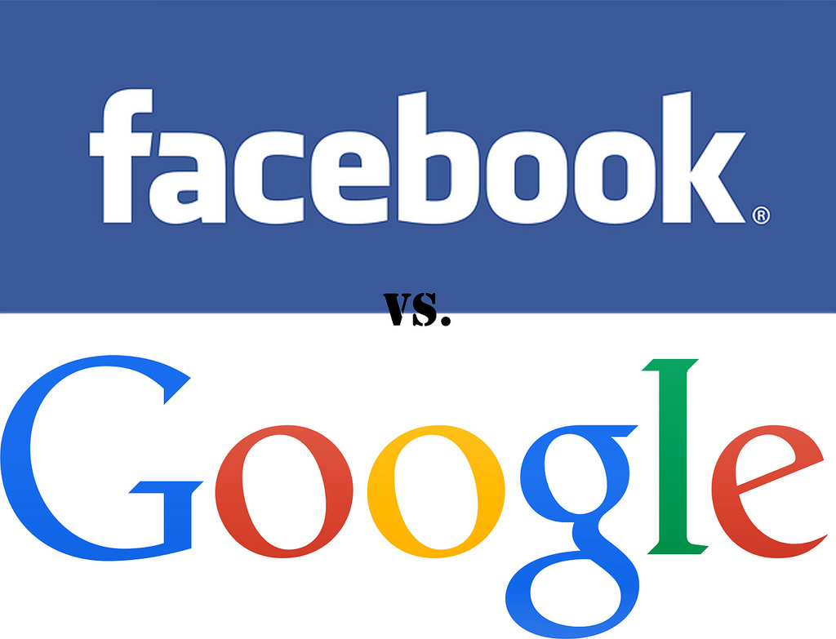
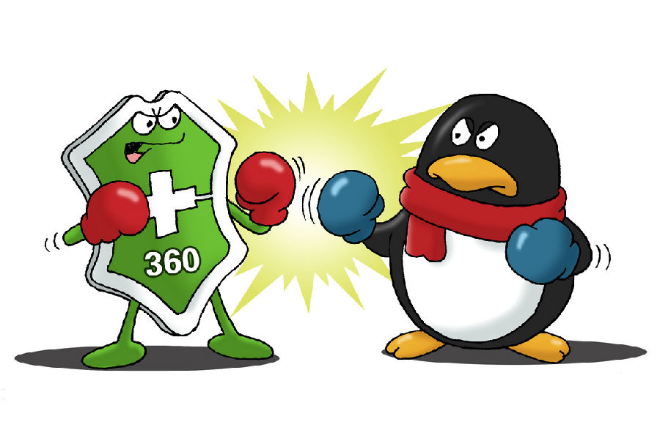
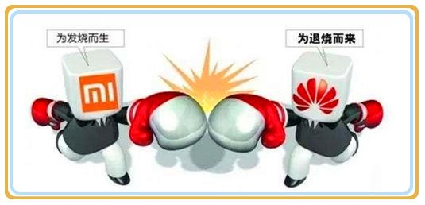
商业的魅力
增长黑客的抓手是生长机制和连接偏好的塑造，小米、华为、微信脱颖而出；
适应度模型是突出重围的利器，今日头条通过ai推荐提高了适应度；
担心胜者通吃，所以有一系列的商战：
3Q大战
头腾大战
华米大战
商业不止，战火不息……

Slide 32
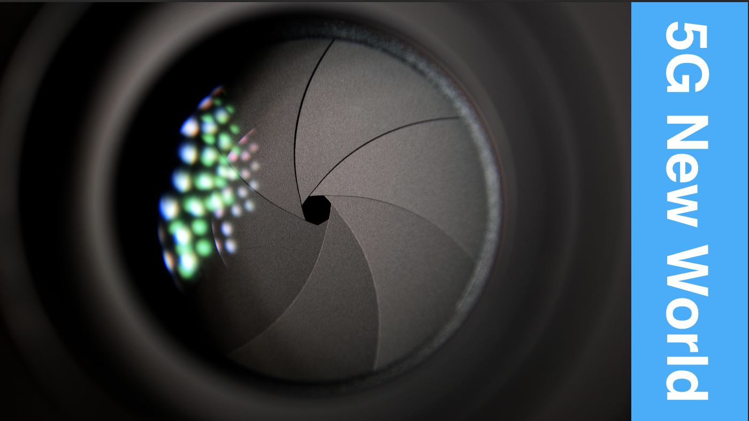

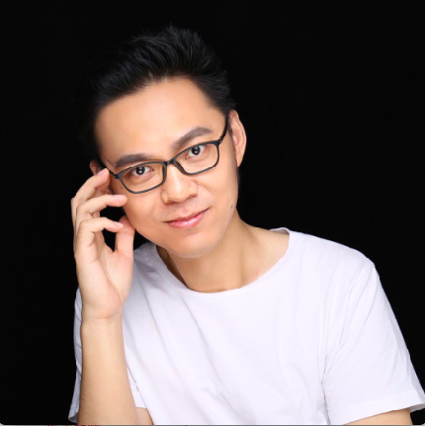
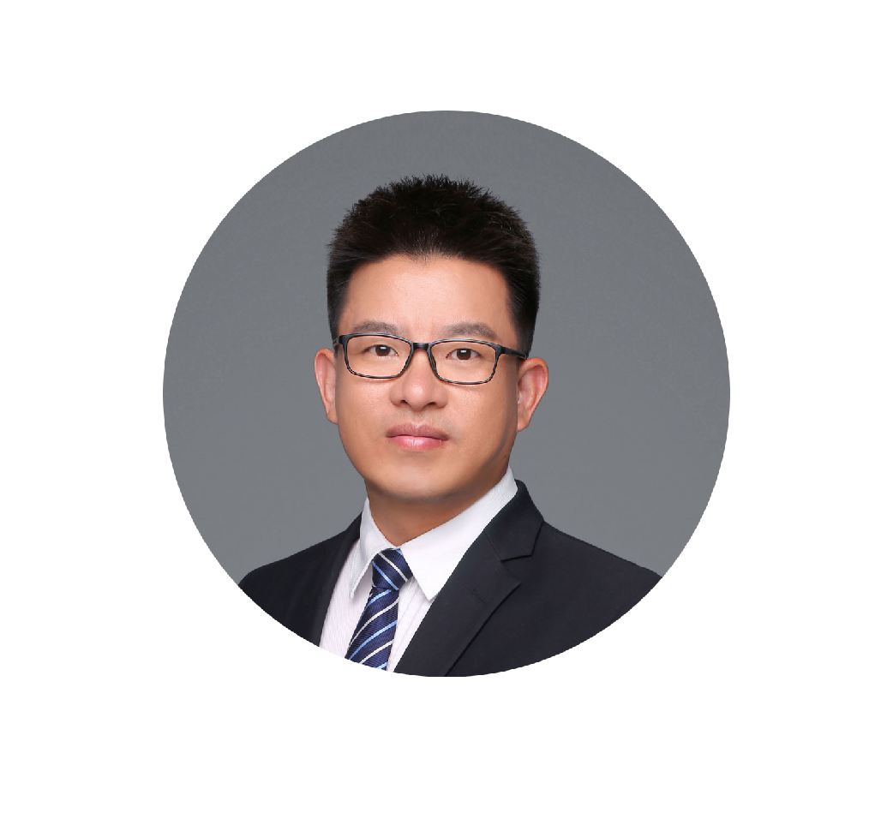


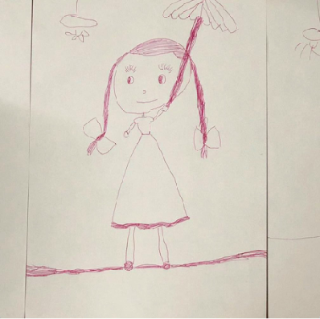
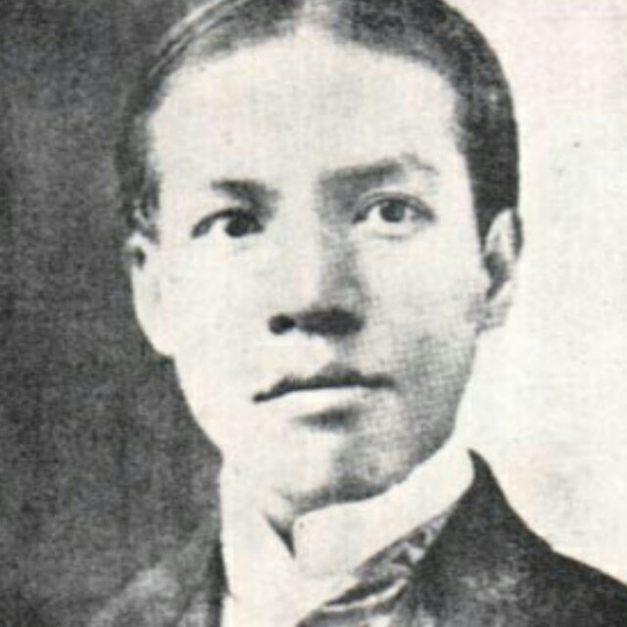

@Shera @钟慰
@王蒙 @星空里 @功夫熊猫 @熙宁 @江振业 @胭脂王
-5G大时代与小数据项目组-

Slide 33
黑夜给了我黑色的眼睛，
我却要用它来知源、开智
——感谢点评！

